Slide 1
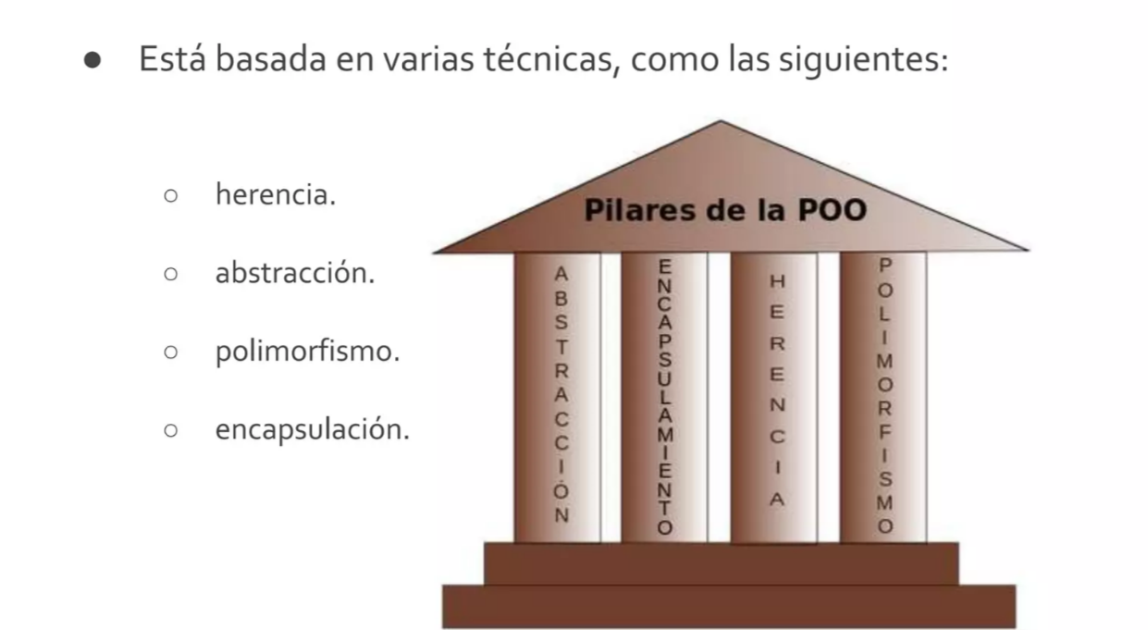
1. ¿Qué es POO?
Paradigma basado en clases y objetos. Facilita la reutilización de código.

Slide 2
Ejemplo de POO
// Clase Carro con atributos y métodos
class Carro {
private String marca;
private int velocidad;
// Constructor
public Carro(String marca) {
this.marca = marca;
this.velocidad = 0;
}
// Método para acelerar
public void acelerar() {
velocidad += 10;
System.out.println(marca + " aceleró. Velocidad actual: " + velocidad + " km/h");
}
}
// Clase Main para ejecutar
public class Main {
public static void main(String[] args) {
Carro miCarro = new Carro("Toyota"); // Crear un objeto Carro
miCarro.acelerar(); // Llamar al método acelerar
}
}

Slide 3
2. ¿Qué son pruebas unitarias?
Las pruebas unitarias son un tipo de prueba de software en el que se verifica el funcionamiento de una unidad de código (generalmente un método o función). Se utilizan frameworks como JUnit en Java.

Slide 4
Ejemplo de Pruebas Unitarias
Uso de JUnit para probar la suma en una Calculadora
import static org.junit.jupiter.api.Assertions.assertEquals;
import org.junit.jupiter.api.Test;
class Calculadora {
public int sumar(int a, int b) {
return a + b;
}
}
public class CalculadoraTest {
@Test
void testSuma() {
Calculadora calc = new Calculadora();
assertEquals(5, calc.sumar(2, 3)); // Verifica si 2 + 3 es igual a 5
}
}

Slide 5
3. Lenguaje Fuertemente Tipado
Un lenguaje fuertemente tipado es aquel que no permite operaciones entre tipos de datos incompatibles sin conversión explícita. Ejemplo: Java.
Un lenguaje débilmente tipado permite hacer conversiones implícitas sin errores. Ejemplo: JavaScript.

Slide 6
Ejemplo: Java vs JavaScript
int numero = 10;
String texto = "Hola";
// int resultado = numero + texto; // ❌ Esto da error porque no se pueden sumar un int y un String
let numero = 10;
let texto = "Hola";
let resultado = numero + texto; // ✅ No da error, convierte número en string automáticamente
console.log(resultado); // "10Hola“
📌 Diferencias:
✅ Java (fuertemente tipado): requiere definir los tipos y no permite mezclar datos sin conversión.
✅ JavaScript (débilmente tipado): convierte automáticamente los datos sin avisar, lo que puede generar errores inesperados.

Slide 7
4. Convenciones de Código
Las convenciones de código son normas que los programadores siguen para escribir código más legible, mantenible y consistente.
🔹 Ejemplos de convenciones en Java:
Nombres de clases: PascalCase → MiClase
Nombres de variables/métodos: camelCase → miVariable
Constantes: MAYUSCULAS_CON_GUIONES → PI
Comentarios claros y bien escritos.

Slide 8
Ejemplo de Buenas Prácticas
class carro { // ❌ Las clases deben empezar con mayúscula
int velocidad_MAX; // ❌ Las variables no deben usar mayúsculas y guiones bajos
void acelerarCoche() { System.out.println("Acelerando..."); } // ❌ Falta formato
}
class Carro { // ✅ Nombre de clase en PascalCase
private int velocidadMaxima; // ✅ Nombre de variable en camelCase
public void acelerar() { // ✅ Nombre de método en camelCase
System.out.println("Acelerando...");
}
}

Slide 9
5. Principio SOLID: SRP
El Principio de Responsabilidad Única indica que una clase debe tener una única razón para cambiar, es decir, debe hacer solo una cosa y hacerla bien.

Slide 10
Ejemplo Correcto e Incorrecto
// Clase para generar el reporte
class Reporte {
void generarReporte() {
System.out.println("Generando Reporte...");
}
}
// Clase separada para guardar el reporte en archivo
class ReporteArchivo {
void guardarEnArchivo(String reporte) {
System.out.println("Guardando reporte en archivo...");
}
}
class Reporte {
void generarReporte() {
System.out.println("Generando Reporte...");
}
void guardarEnArchivo() {
System.out.println("Guardando en archivo...");
}
}

